Slide 1
Analisi e sviluppo di un componente Java per la generazione automatica di modelli NetLogo
Candidato: Aurel Pjetri
Relatore: Prof. Enrico Vicario
Co-Relatore: Dott. Sandro Mehic
Firenze 11/07/2016

Slide 2
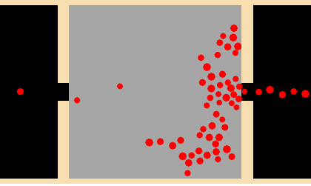
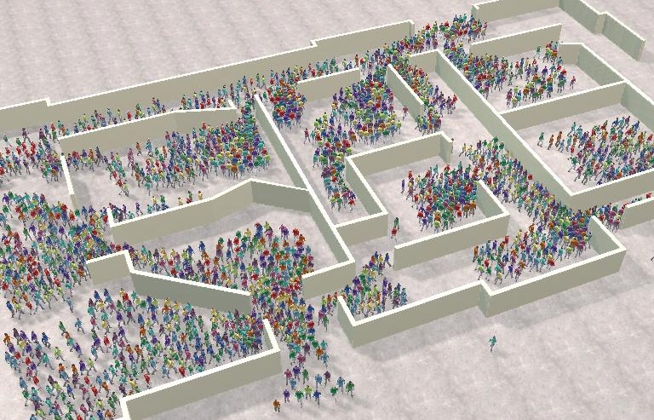
Analisi e sviluppo di un componente Java per la generazione automatica di modelli NetLogo
Firenze 11/07/2016
Simulazione delle masse
Gli approcci più diffusi si dividono in due categorie:
Microscopico
Macroscopico

Slide 3
Analisi e sviluppo di un componente Java per la generazione automatica di modelli NetLogo
Firenze 11/07/2016
Approccio gerarchico
É composto da 3 livelli di astrazione
Microscopico
Mesoscopico
Macroscopico

Slide 4
Analisi e sviluppo di un componente Java per la generazione automatica di modelli NetLogo
Firenze 11/07/2016
Titolo arial bold 24 pt
Sottotitolo arial regular 18 pt
Esempio di slide solo testo arial regular 14 pt allineamento a sinistra o giustificato Esempio di slide solo testo arial regular 14 pt allineamento a sinistra o giustificato Esempio di slide solo testo arial regular 14 pt allineamento a sinistra o giustificato Esempio di slide solo testo arial regular 14 pt allineamento a sinistra o giustificato Esempio di slide solo testo arial regular 14 pt allineamento a sinistra o giustificato Esempio di slide solo testo arial regular 14 pt allineamento a sinistra o giustificato

Slide 5
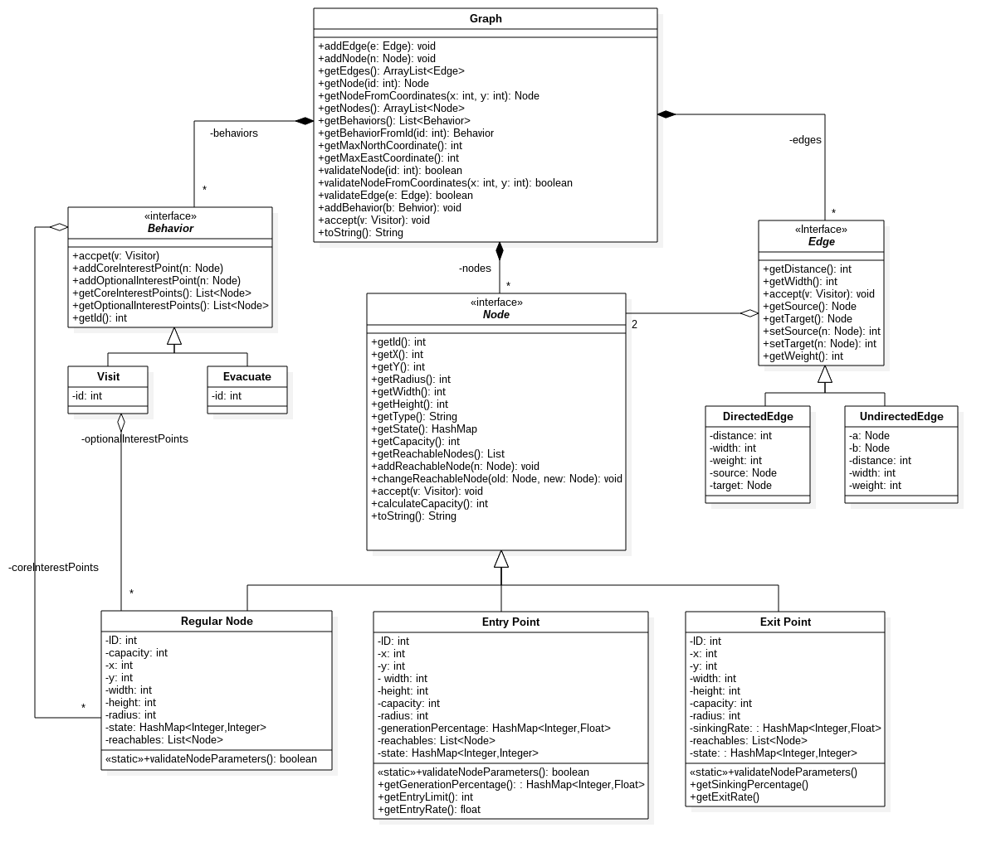
Analisi e sviluppo di un componente Java per la generazione automatica di modelli NetLogo
Firenze 11/07/2016
Struttura centrale

Slide 6
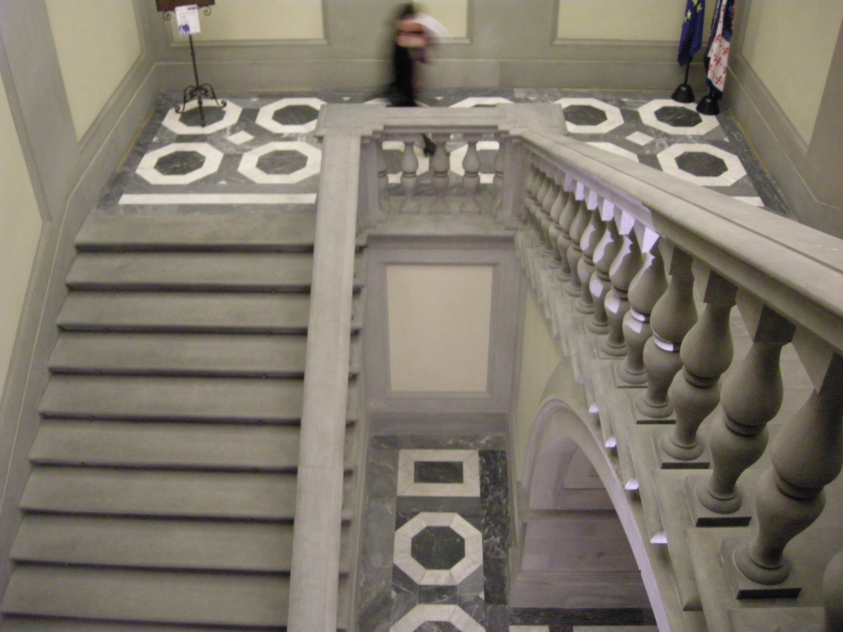
Titolo presentazione
arial bold 8 pt
Luogo e data arial regular 8 pt
didascalia arial regular 12 pt allineamento a sinistra o giustificato didascalia arial regular 12 pt allineamento a sinistra o giustificato didascalia arial regular 12 pt allineamento a sinistra o giustificato

